Slide 1
LA CLASSE INVERSÉE
LA CLASSE INVERSÉE
Education Musicale Stéphane Kuhn Mai 2016

Slide 2
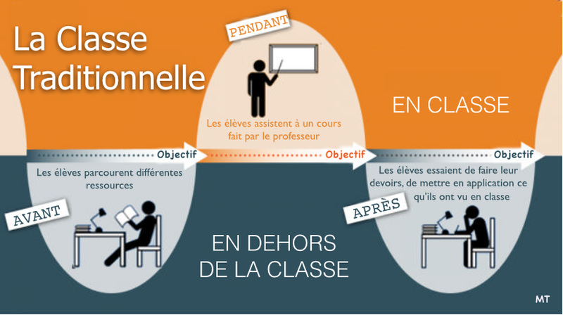
La classe traditionnelle
Le professeur fait son cours
L’élève révise et tente de faire les exercices chez lui
De retour à l’école on vérifie par une correction rapide ou une évaluation puis on poursuit et on passe à autre chose

Slide 3
Constat
En classe dans de nombreuses matières:
- l’élève écoute le professeur
- il doit lire, visionner et écouter un document
- doit recopier le tableau
POURTANT POUR TOUT CELA
L’ÉLÈVE N’A PAS BESOIN D’AIDE !!

Slide 4
À la maison, pour de nombreuses matières:
- l’élève doit apprendre le cours
- il doit faire des exercices
- faire des recherches
ET POURTANT POUR TOUT CELA L’ÉLÈVE A BESOIN D’AIDE !!

Slide 5
LA CLASSE INVERSÉE UNE SOLUTION
Les élèves reçoivent des cours en ligne (souvent de courtes capsules vidéos) à visionner à la maison
Un questionnaire en ligne peut accompagner cette vidéo
De retour en classe, les élèves peuvent passer aux exercices ou bien échanger ou travailler en groupe autour de projets, de défis.

Slide 6
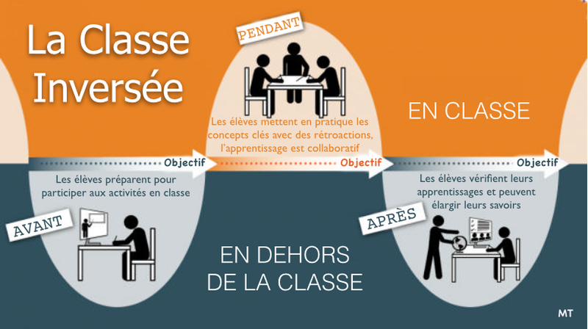

Slide 7
La classe inversée en... capsule vidéo !

Slide 8
LA CLASSE INVERSÉE les +
Les élèves peuvent regarder les vidéos autant de fois que nécessaire. Nombreux sont nos élèves qui n’osent pas lever la main pour nous demander de répéter.
Aspect ludique et ‘’moderne’’. Parle aux jeunes !
En classe, l’enseignant passe dans les groupes, il devient tuteur. Enseignement personnalisé, différenciation.
L’enseignant est toujours en face (lors des retours, pour réexpliquer rapidement, pour guider une écoute ou une activité, ...), mais se place plus souvent à côté de l’élève.

Slide 9
LA CLASSE INVERSÉE les -
La vidéo (ou le document) ne change pas d’approche. Un élève qui ne comprend pas aura beau visionner à nouveau, il ne comprendra pas forcément plus ou mieux, alors que le professeur peut réexpliquer de différentes manières.
Une (sur)charge de travail pour le professeur : réaliser des capsules vidéos, des questionnaires, des documents pour chaque séquence... cela prend du temps !
Est-ce que chaque élève a un ordinateur, un smartphone, une tablette à la maison ? A-t-il facilement accès à un écran au collège ?

Slide 10
ALORS POUR OU CONTRE ?
À mon (humble) avis, il faut utiliser la classe inversée comme une des nombreuses pistes pédagogiques à notre disposition
Ne pas en faire un automatisme. Il faut varier les approches pédagogiques.
Ne pas uniquement utiliser la classe inversée à la maison mais également en classe (groupe 1 : sur ordinateurs, smartphones ou tablettes / groupe 2 : activités avec l’enseignant. Permet une nouvelle fois de s’occuper de chaque élève (différenciation)
Et puis, en cours d’éducation musicale... nous pratiquons déjà la classe inversée (nous écrivons peu en cours ; les élèves écoutent des œuvres à la maison avec un petit questionnaire ; ils travaillent en équipe, en groupe ; le professeur est souvent ‘’avec eux’’ et assez peu ‘’en face’’

Slide 11
QUELQUES PISTES POUR UNE CLASSE INVERSÉE EN ÉDUCATION MUSICALE à la maison ou en classe
Créer des petites capsules vidéos très courtes à visionner, accompagnées par un questionnaire en ligne. Possible également de reprendre une des nombreuses vidéos déjà en ligne.
Faire retravailler un geste instrumental sur une application (clavier, basse, guitare, percussions, platine, ...)
Utiliser des outils numériques ludiques, des jeux musicaux, des logiciels autour de la créativité musicale
Enregistrer leurs productions

Slide 12
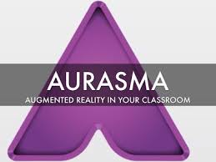
UN EXEMPLE un essai de classe inversée à l’aide d’une application de réalité augmentée

Slide 14
Bilan
LES +
Les élèves se sont amusés tout en apprenant
Activité originale et assez ‘’impressionnante’’
Rapidité de l’apprentissage
Facilité d’évaluation
On gagne du temps en cours
LES –
Environ 60 % des élèves n’ont pas pu faire la recherche ! (smartphone ou tablette pas mis à jour / plus de mémoire /mauvaise version d’aurasma / N’ont pas trouvé ma chaîne / les parents n’autorisent pas)
Préparation longue du document (... car découverte. Je pense pouvoir le refaire en 30 mn)
Certaines images difficiles à scanner car mauvaise qualité de la photocopie (il faut beaucoup de contraste)

Slide 15
POUR CONCLURE
Quelques idées, pistes, liens :
logiciels pour créer des capsules vidéos: POWTOON, MOOVLY, ... ;
- Imaginer un parcours en classe en réalité augmentée ;
Imaginer une mutualisation/partage des capsules vidéos sur notre site académique (comme pour les séquences) ;

